Slide 1
Знакомство с функциями в Excel

Slide 2
Функция в Excel
Функция в Excel – это предустановленная формула, которая выполняет вычисления, используя заданные значения в определенном порядке. В Excel используется множество различных функций на все случаи жизни. С помощью функций можно ускорять выполнение задач, упрощать формулы и реализовывать вычисления, которые невозможно было бы выполнить без их использования. В данном уроке Вы узнаете, что представляет собой функция, какой у нее синтаксис и аргументы.
Excel содержит ряд простых функций, которые могут пригодиться для быстрого нахождения суммы, средних величин, максимальных и минимальных значений, а также для подсчета данных. Чтобы правильно использовать функции, вам необходимо понять их синтаксис, т.е. правило записи.

Slide 3
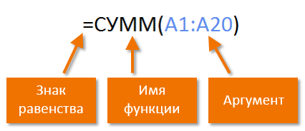
Синтаксис функций в Excel
Для корректной работы, функция должна быть написана в определенной последовательности, которая называется синтаксис. К базовому синтаксису функции относятся знак равенства (=), имя функции (например, СУММ) и один или более аргументов. Аргументы содержат информацию, которую необходимо вычислить. В следующем примере функция суммирует значения в диапазоне A1:A20.
В Excel существуют функции, которые не содержат ни одного аргумента. К примеру, функция СЕГОДНЯ() возвращает текущую дату из системного времени вашего компьютера.

Slide 4
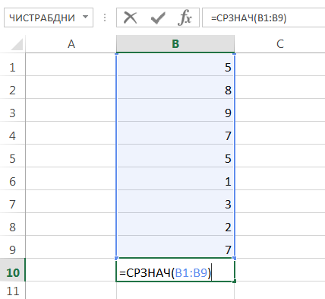
Работа с аргументами
Аргументы могут ссылаться как на отдельные ячейки, так и на диапазоны ячеек и должны быть заключены в круглые скобки. В функциях Excel можно использовать один аргумент или несколько, в зависимости от синтаксиса.
Например, функция =СРЗНАЧ(B1:B9) будет вычислять среднее значение в диапазоне ячеек B1:B9. Эта функция содержит только один аргумент.

Slide 5
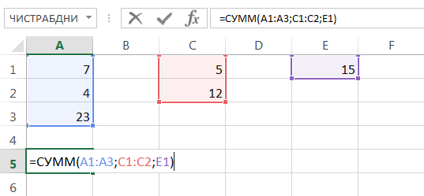
Работа с аргументами
Несколько аргументов должны быть разделены точкой с запятой. Например, функция =СУММ(A1:A3; C1:C2; E2) суммирует значения всех ячеек в трех аргументах.

Slide 6
Распространенные формулы
СУММ – эта функция суммирует значения всех аргументов.
СРЗНАЧ – определяет среднее арифметическое величин, содержащихся в аргументах. Функция вычисляет сумму значений ячеек, а затем делит результат на их количество.
СЧЁТ – подсчитывает количество чисел в списке аргументов. Функция полезна для быстрого подсчета числа элементов в диапазоне.
МАКС – определяет максимальное значение из списка аргументов.
МИН – определяет минимальное значение из списка аргументов.

Slide 7
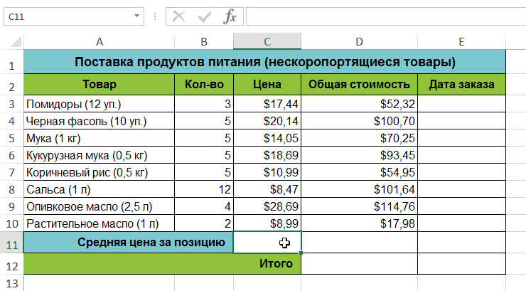
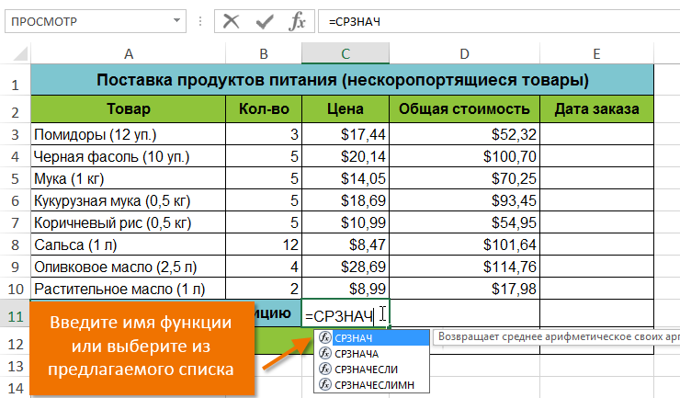
Как вставить функцию в Excel
Выделите ячейку, в которую необходимо вставить формулу. В нашем примере мы выделим ячейку C11.
Введите знак равенства (=) и нужное имя функции. Вы также можете вставить функцию из списка, который появится при вводе ее названия (автозавершение в Excel). В нашем случае мы введем =СРЗНАЧ.

Slide 8
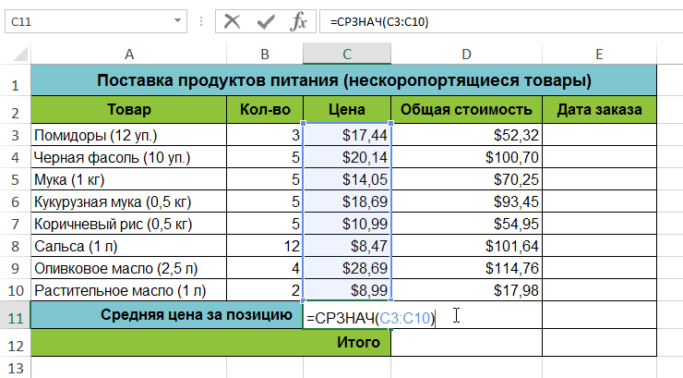
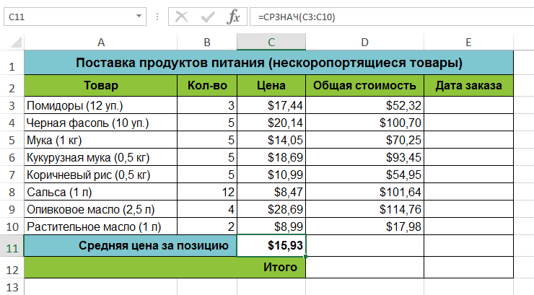
Как вставить функцию в Excel
Введите диапазон ячеек в качестве аргумента в круглых скобках. В нашем примере мы введем (C3:C10). Эта формула суммирует значения в диапазоне С3:С10, а затем делит результат на количество ячеек в этом диапазоне, тем самым определяя среднее значение.
Нажмите Enter на клавиатуре. Функция будет вычислена, и Вы увидите результат. В данном примере средняя цена за единицу заказанных товаров составила $15,93.

